Slide 1
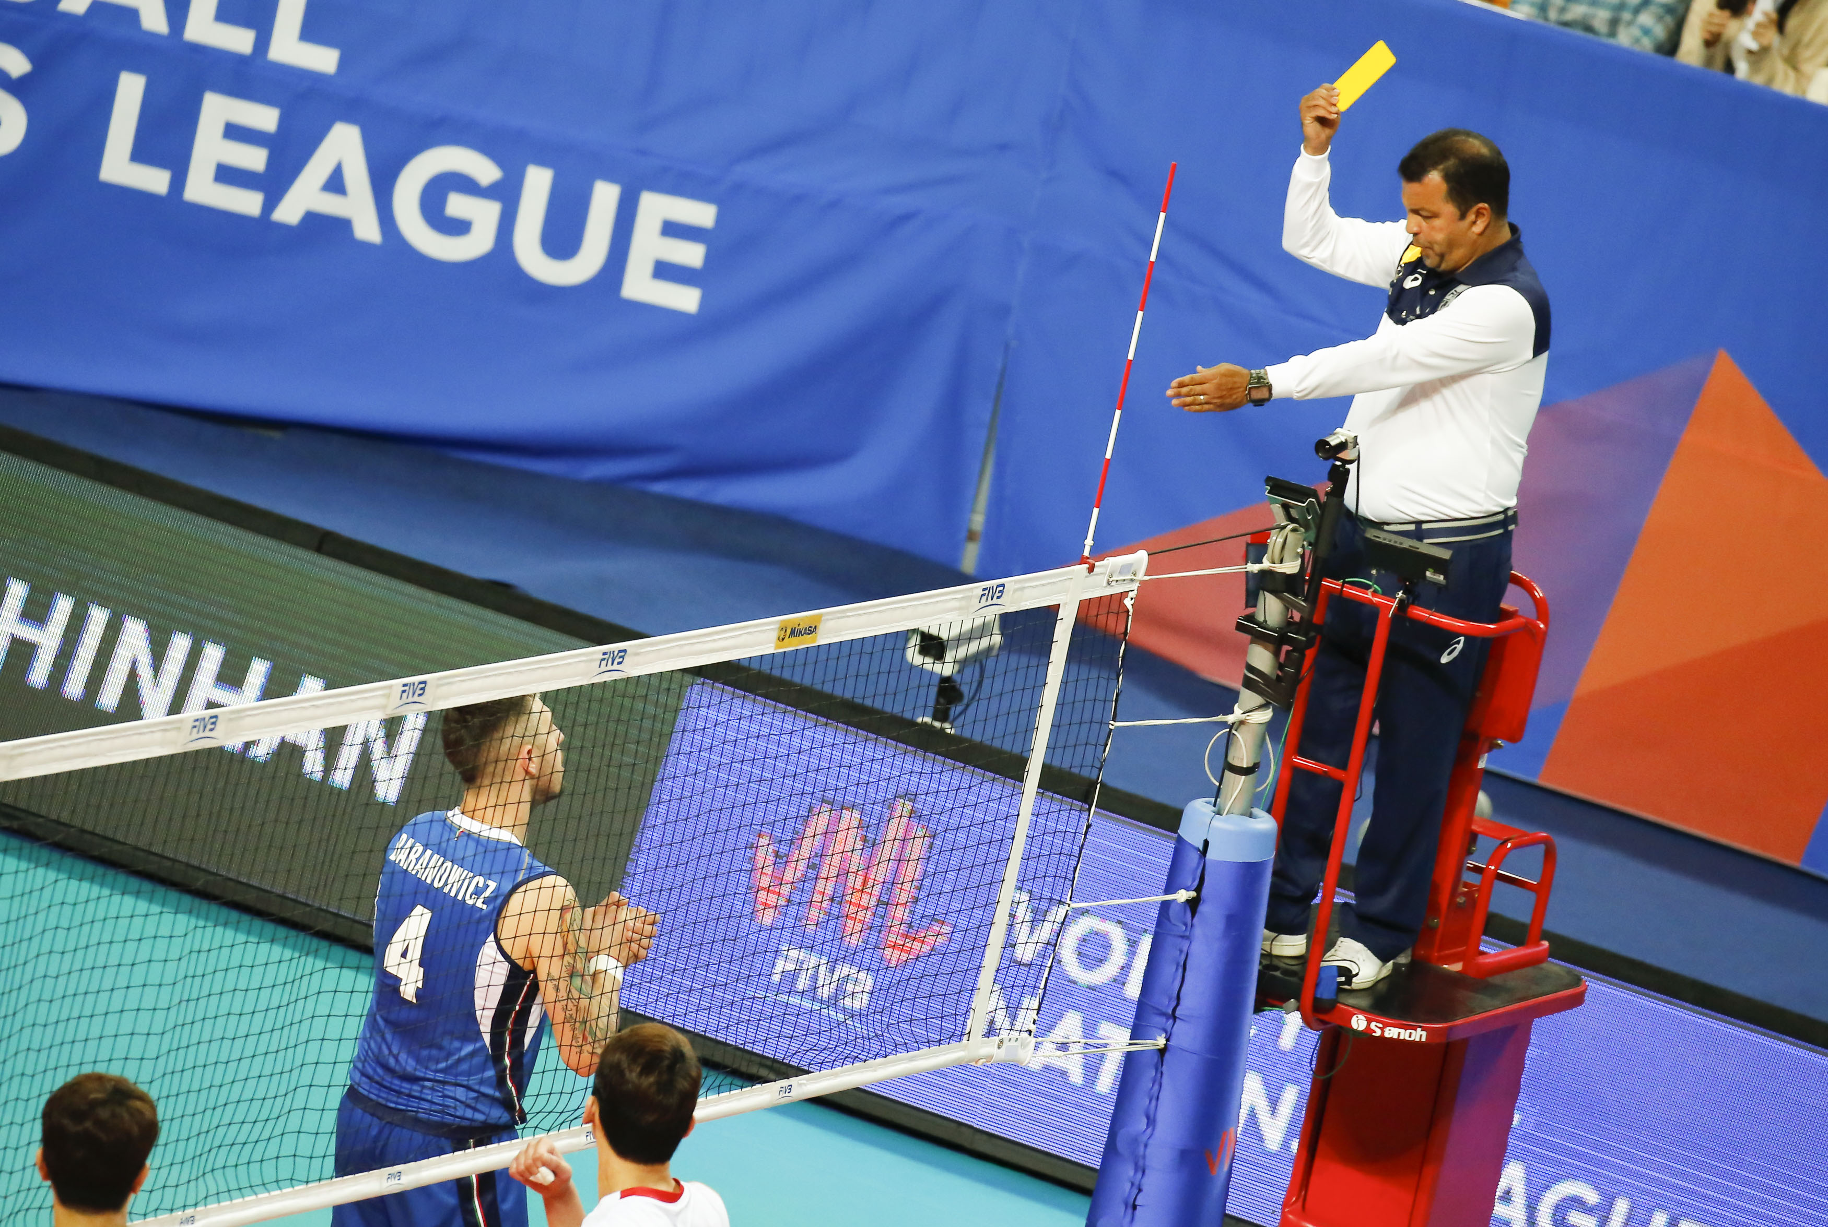

CAPÍTULO VII
CONDUCTA DE LOS PARTICIPANTES

Slide 2
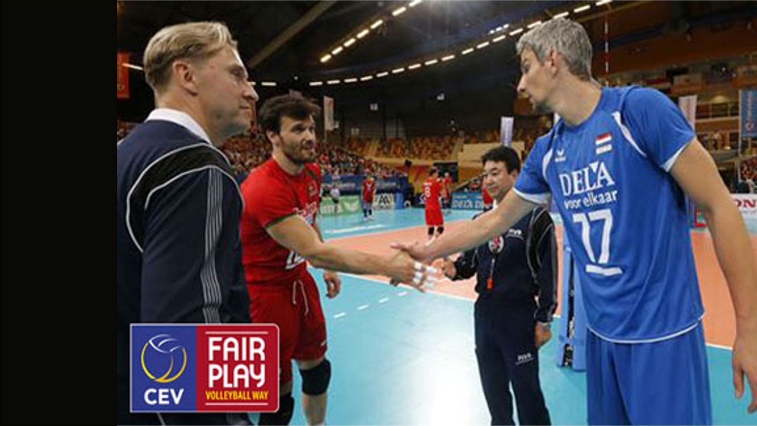
20.1 CONDUCTA DEPORTIVA
20.2 JUEGO LIMPIO
20. REQUERIMIENTOS DE CONDUCTA

Slide 3
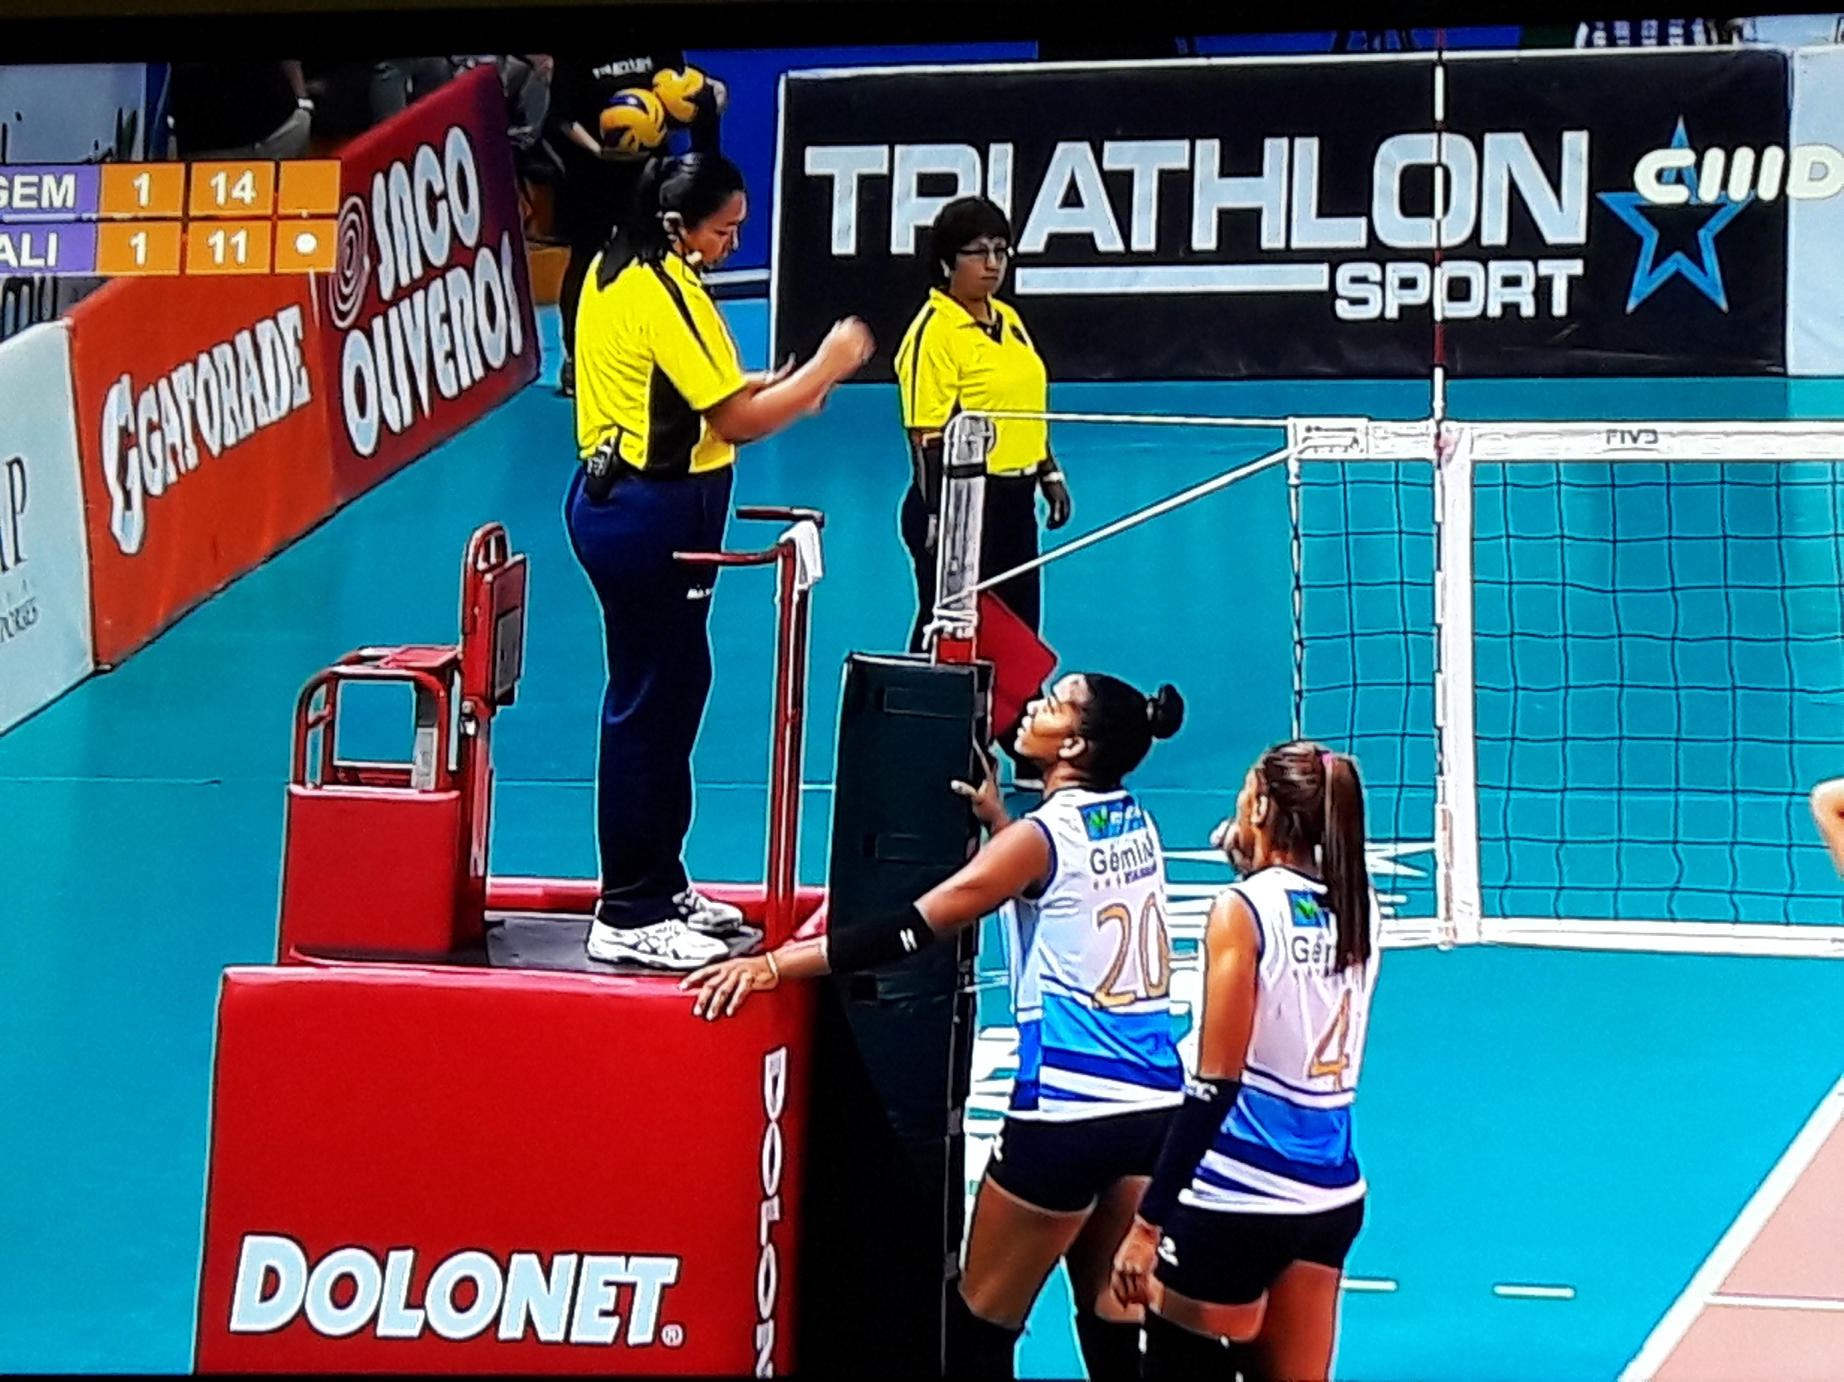
20.1 CONDUCTA DEPORTIVA
20.1.1 Los participantes deben conocer las “Reglas Oficiales de Voleibol” y cumplir con ellas.
20.1.2 Los participantes deben aceptar las decisiones de los árbitros con conducta deportiva, sin discutirlas.
En caso de duda, pueden pedir una aclaración únicamente a través del capitán en juego.

Slide 4
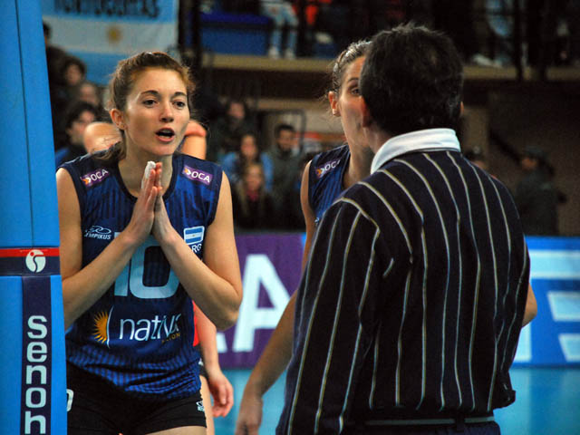
20.1.3 Los participantes deben evitar acciones o actitudes dirigidas a influenciar las decisiones de los árbitros o encubrir faltas cometidas por su equipo.

Slide 5
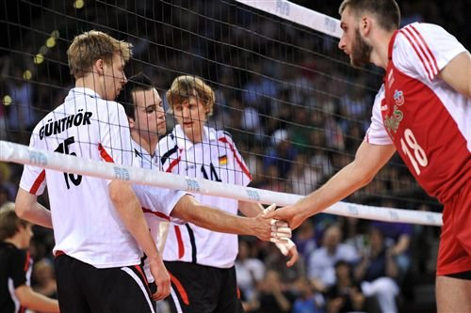
20.2 JUEGO LIMPIO
20.2.1 Los participantes deben comportarse respetuosa y cortésmente, a tenor con el espíritu de “JUEGO LIMPIO” no sólo con los árbitros, sino también con los demás oficiales, los adversarios, compañeros de equipo y espectadores.
20.2.2 Se permite la comunicación entre los miembros del equipo durante el juego.

Slide 6
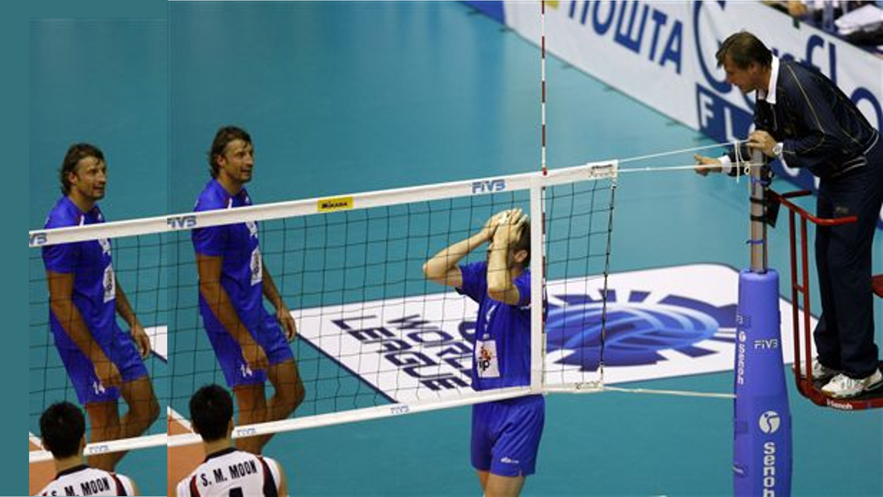
21.1 CONDUCTA INCORRECTA MENOR
21.2 CONDUCTA INCORRECTA QUE CONDUCE A SANCIONES
21.3 ESCALA DE SANCIONES
21.4 APLICACIÓN DE SANCIONES POR CONDUCTA INCORRECTA
21.5 FALTAS DE CONDUCTA ANTES Y ENTRE SETS
21.6 RESUMEN DE FALTAS DE CONDUCTA Y USO DE TARJETAS
21. CONDUCTA INCORRECTA Y SUS SANCIONES

Slide 7
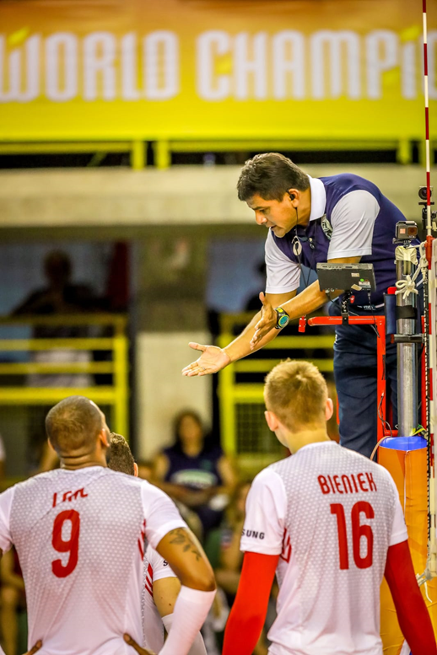
21.1 CONDUCTA INCORRECTA MENOR
Las conductas incorrectas menores no están sujetas a sanciones. Es deber del 1er. árbitro, prevenir a los equipos de la aproximación al nivel de sanciones.
Esto se hace en dos pasos:
Paso 1: emitiendo una advertencia verbal, por intermedio del capitán en juego.

Slide 8
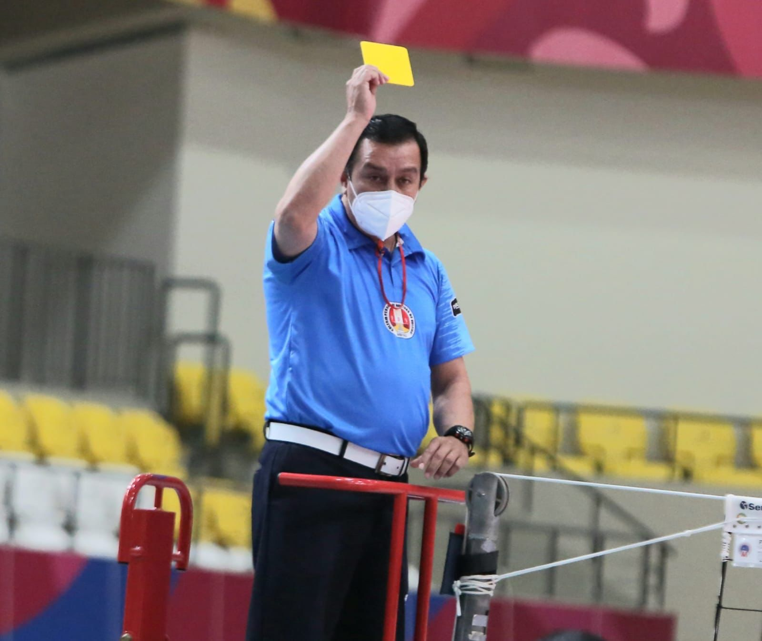
Paso 2: mostrando la TARJETA AMARILLA al/los miembro/s del equipo correspondiente. Esta advertencia formal no es una sanción en sí misma, sino una indicación de que el miembro del equipo (y por extensión todo el equipo) han alcanzado el nivel de sanciones para el partido. Esto se registra en la hoja de anotación pero no tiene consecuencias inmediatas.

Slide 9
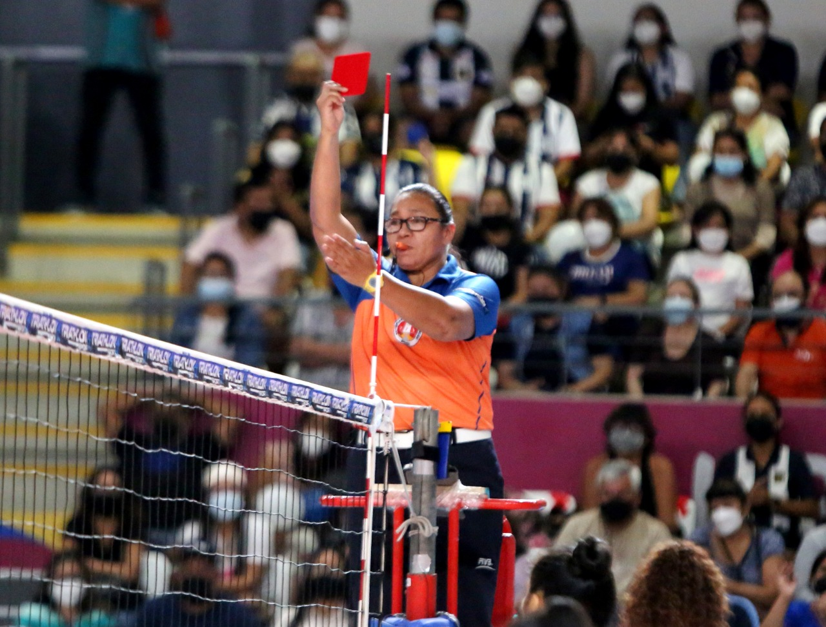
21.2 CONDUCTA INCORRECTA QUE CONDUCE A SANCIONES
La conducta incorrecta por parte de un miembro del equipo hacia los oficiales, adversarios, compañeros de equipo o espectadores es clasificada en tres categorías de acuerdo a la seriedad de la ofensa.
21.2.1 Conducta grosera: acción contraria a las buenas costumbres o principios morales.

Slide 10
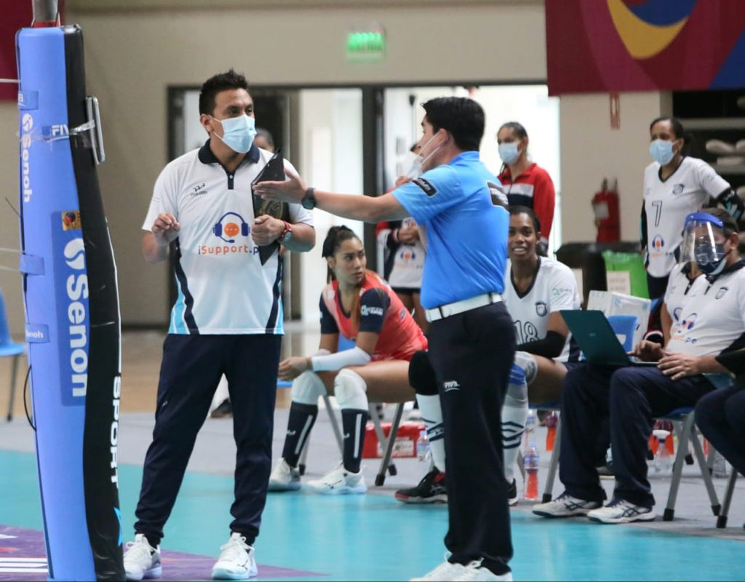
21.2.2 Conducta Ofensiva: gestos o palabras difamatorias o insultantes, o cualquier acción que exprese desprecio.
21.2.3 Agresión: ataque físico o conducta agresiva o amenazante.

Slide 11
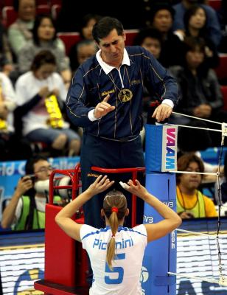
21.3 ESCALA DE SANCIONES
De acuerdo al juicio del 1er. árbitro y dependiendo del grado de seriedad de la ofensa, las sanciones a aplicarse y que se registran en la hoja de anotación son: Castigo, Expulsión o Descalificación

Slide 12
21.3.1 Castigo
La primera conducta grosera en el partido por cualquier miembro de un equipo se sanciona con un punto y el saque para el adversario.
21.3.2 Expulsión
21.3.2.1 Un miembro del equipo que es sancionado con expulsión debe ser
sustituido legal/excepcionalmente, e inmediatamente si está en el campo
de juego, y no podrá participar durante el resto del set y debe ir al camarín
del equipo hasta completar el set en curso sin otras consecuencias.
Un entrenador/a expulsado/a pierde su derecho a intervenir en el resto del set y debe acudir al vestuario del equipo hasta la finalización del set en curso.

Slide 13
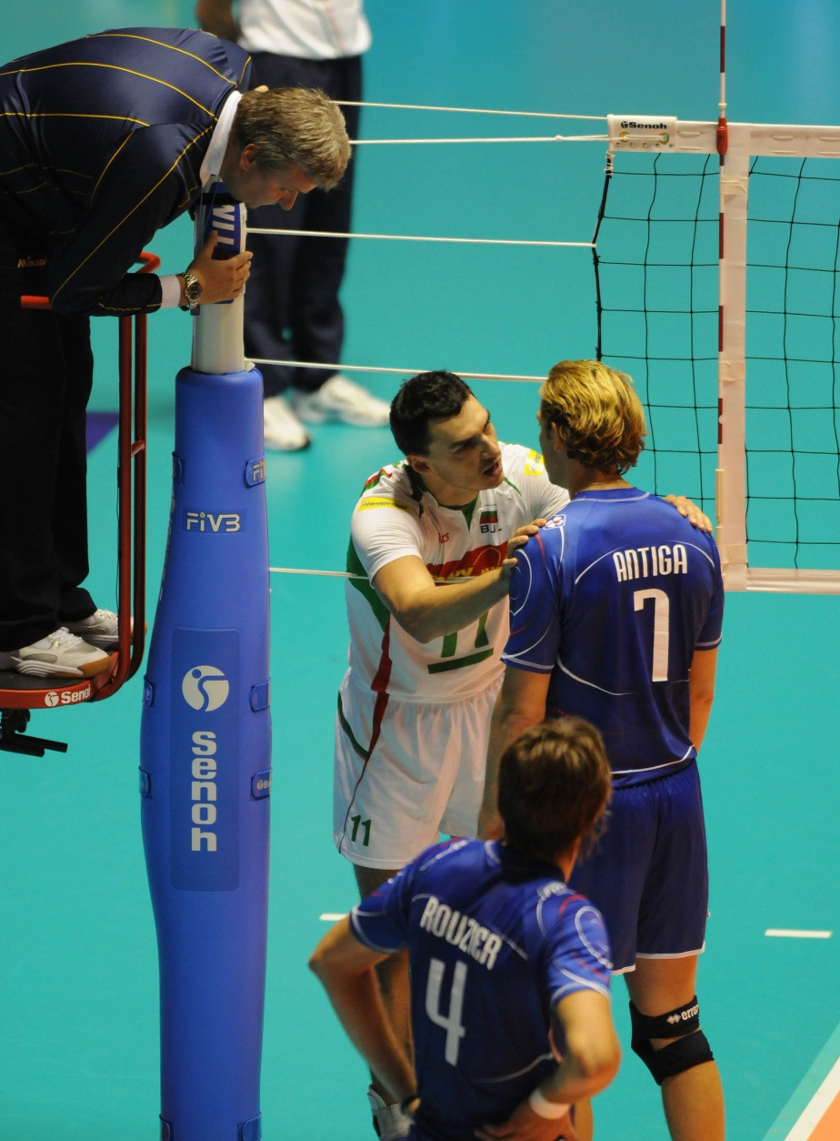
21.3.2.2 La primera conducta ofensiva por un miembro del equipo se sanciona con expulsión sin otras consecuencias.
21.3.2.3 La segunda conducta grosera en el mismo partido por un mismo miembro del equipo se sanciona con expulsión sin otras consecuencias.

Slide 14
21.3.3 Descalificación
21.3.3.1 Un miembro del equipo que es sancionado con descalificación debe ser sustituido legalmente / excepcionalmente e inmediatamente si está en el campo de juego y debe ir al camarín del equipo por el resto del partido sin otras consecuencias.
21.3.3.2 El primer ataque físico o intento o amenaza de agresión se sanciona con descalificación sin otras consecuencias.

Slide 15
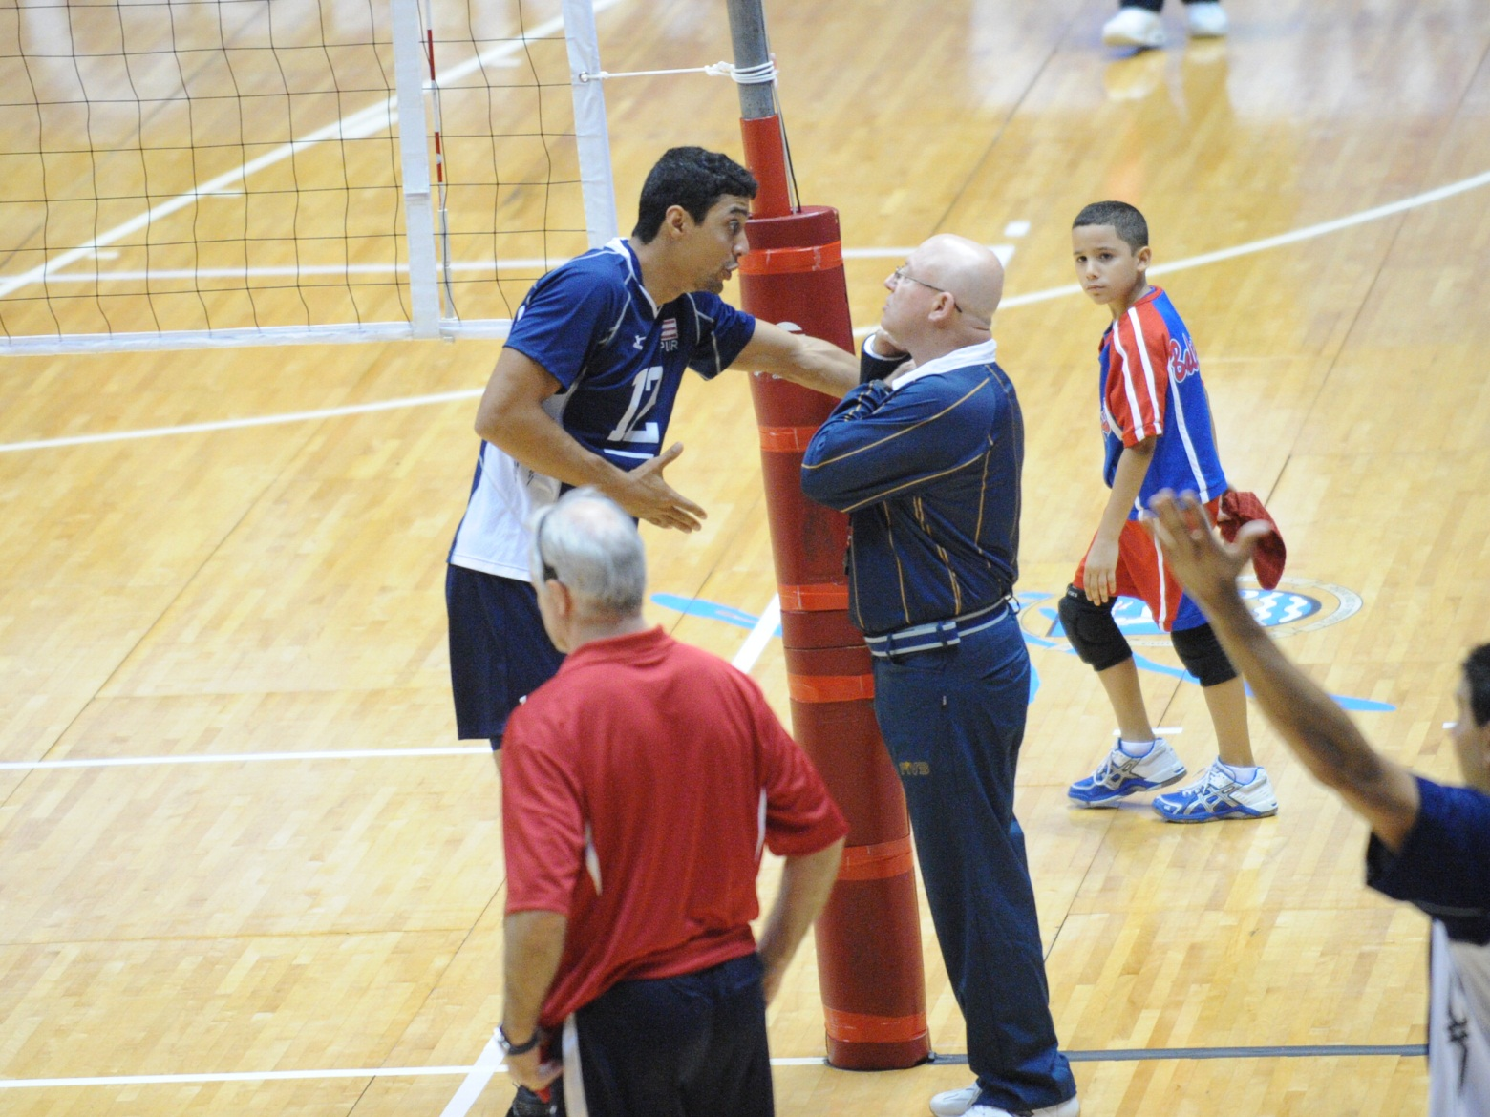
21.3.3.3 La segunda conducta ofensiva en el mismo partido por un mismo miembro del equipo se sanciona con descalificación sin otras consecuencias.
21.3.3.4 La tercera conducta grosera en el mismo partido por un mismo miembro del equipo se sanciona con descalificación sin otras consecuencias.

Slide 16
21.4 APLICACIÓN DE SANCIONES POR CONDUCTA INCORRECTA
21.4.1 Todas las sanciones por faltas de conducta son sanciones individuales, tienen validez para todo el partido y se registran en la hoja de anotación.
21.4.2 La repetición de una falta de conducta por el mismo miembro de un equipo en el mismo partido es sancionada progresivamente (el miembro del equipo recibe una sanción mayor por cada falta de conducta sucesiva).

Slide 17
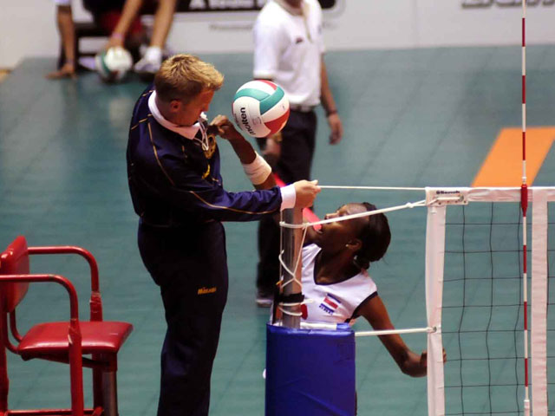
21.4.3 Una expulsión o descalificación debida a una conducta ofensiva o agresión no requiere de una sanción previa.

Slide 18
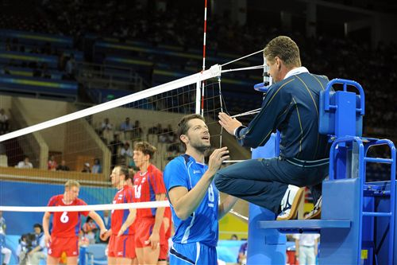
21.5 FALTAS DE CONDUCTA ANTES Y ENTRE SETS
Cualquier falta de conducta que haya ocurrido antes o entre sets se sanciona de acuerdo a la regla 21.3 y las sanciones se aplican en el set siguiente.

Slide 19
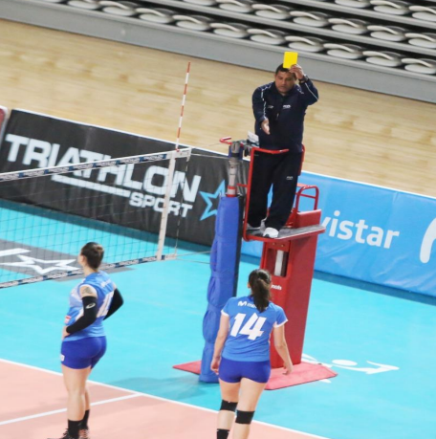
21.6 RESUMEN DE FALTAS DE CONDUCTA Y USO DE TARJETAS
Amonestación: no es sanción
- Paso 1: advertencia verbal
- Paso 2: se muestra tarjeta amarilla.
Castigo : es sanción – se muestra tarjeta roja.
Expulsión: es sanción – se muestran las tarjetas roja y amarilla juntas
Descalificación: es sanción – se muestran las tarjetas roja y amarilla separadas

